Slide 1
ドルコスト平均法の説明
ドルコスト平均法とは、決まった金額をコツコツと投資していく資産作りの方法です。その計算の仕方は次の通りです。
「じぶん年金ゲーム」のルール説明
じぶん年金ゲームとは、ドルコスト平均法を疑似体験するゲームです。
自分が投資する商品を1つ選び、その商品に毎年1万円ずつ投資していきます。期間は20年間です。20年間で、1人20万円を投資します。
20年後の運用成績を競うゲームです。
ポイント① 投資をすると「量」を買う
・投資をするのは、リンゴを買うのと同じ
・スーパーで、1個100円のリンゴを1万円分買うと100個買える
・値段が100円の投資信託を1万円分買うと、100口買える
STEP1. 商品を選ぶ
自分が投資を行う商品を1つ選んでください
(☆の数が多いほど値動きが大きくなります)
ポイント② 毎回、買える「量」が変わる
100円
→100個
200円
→50個
日本成長株
日本大型株
世界成長株
世界大型株
☆☆☆☆
☆☆☆
☆☆☆☆
☆☆☆
50円
→200個
安いと沢山買える！
インド成長株
中国成長株
世界国債
日本国債
☆☆☆☆☆
☆☆☆☆☆
☆☆
☆
ポイント③ 買った「量」を合計する
STEP2. ゲームスタート！
*量を積み立てるのがドルコスト平均法
50
【1】 買う
・1年目は100円で買う→100口買える
・2年目からは、前年末の価格で買う
【2】 足す
・買った「量」を足して、合計を計算する
【3】 かける
買った「量」の合計と、カードを引いた後の「価格」(期末)を掛け算する
200
200
100
100
100
【1】【2】【3】を
20回繰り返したら
終了
1ヶ月目:100個
2ヶ月目:300個
3ヶ月目:350個
ドルコスト平均法の成績は「量×価格」で決まる
投資の成績＝量×価格
スタート
1年後
2年後
3年後
￥70,000
350個
買う 足す
かける
￥200
買う 足す
かける
買う 足す
かける

Slide 2
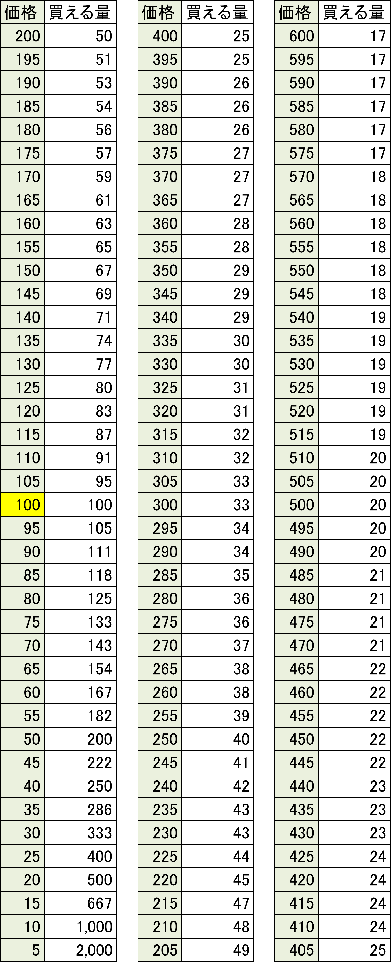
成績計算シート(日本成長）
価格と買える「量」の関係
☆1マスにつき、5円動きます
年数 | ① 買った「量」 (前年末の価格) | ② 買った「量」の 総合計 | ③ 価格 (期末) | ④ 成績 (②量×③価格)
開始時 | ー | ー | 100 | ー
1年目末 | 100 | 100 | 55 | 5500
2年目末 | 182 | 282 | 25 | 7050
3年目末 | 400 | 682 | 40 | 27280
4年目末 | 250 | 932 | 5 | 4660
5年目末 | 2000 | 2932 | 5 | 14660
6年目末 | 2000 | 4932 | 30 | 147960
7年目末 | 333 | 5265 | 70 | 368550
8年目末 | 143 | 5408 | 60 | 324480
9年目末 | 167 | 5575 | 75 | 418125
10年目末 | 133 | 5708 | 105 | 599340
11年目末 | 95 | 5803 | 135 | 783405
12年目末 | 74 | 5877 | 160 | 940320
13年目末 | 63 | 5940 | 135 | 801900
14年目末 | 74 | 6014 | 155 | 932170
15年目末 | 65 | 6079 | 190 | 1155010
16年目末 | 53 | 6132 | 150 | 919800
17年目末 | 67 | 6199 | 115 | 712885
18年目末 | 87 | 6286 | 160 | 1005760
19年目末 | 63 | 6349 | 185 | 1174565
20年目末 | 54 | 6403 | 200 | 1280600

Slide 3
成績計算シート(記入例)
価格と買える「量」の関係
☆1マスにつき、5円動きます
年数 | ① 買った「量」 (前年末の価格) | ② 買った「量」の 総合計 | ③ 価格 (期末) | ④ 成績 (②量×③価格)
開始時 | ー | ー | 100 | ー
1年目末 | 100 | 100 | 90 | 9000
2年目末 | 111 | 211 | 80 | 16880
3年目末 | 125 | 336 | 70 | 23520
4年目末 | 143 | 479 | 60 | 28740
5年目末 | 167 | 646 | 50 | 32300
6年目末 | 200 | 846 | 60 | 50760
7年目末 | 167 | 1013 | 70 | 70910
8年目末
9年目末
【1年目】
最初は価格が100円→量が100個買える。
1年目は1回しか買ってないので、合計の量は100。
ここでカードを引き、1年目末の「価格」が決まる。
1年目の成績は、1年目に買い込んだ「量」と1年目末の「価格」
(カードで決まる)の掛け算で計算する。
【2年目以降】
2年目以降は、前年末の価格で買える「量」を買う。
前年末までに買い込んだ「量」と合計して、「量」の合計を計算する。
ここでカードを引き、各年次末の「価格」が決まる。
その年の成績は、その年までに買い込んだ「量」と、その年の「価格」(カードで決まる)の掛け算で計算する。
価格は5円より下には下がらない

